Slide 1
Avance del Proyecto Final
Auditoría, Code Review y 2° Corte Evaluativo (Clase 11)

Slide 2
El Hito del 2° Corte
Hoy evaluamos el 30% del semestre. Simularemos el proceso real de la industria antes de lanzar una versión: la revisión de código por pares y el control de calidad estructural.

Slide 3
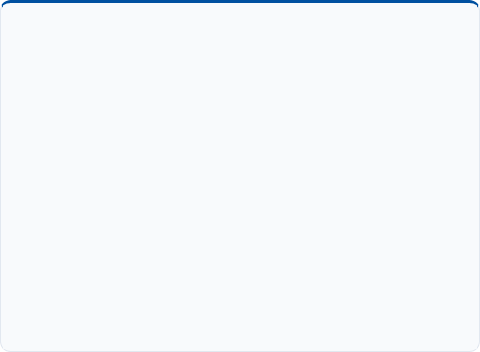
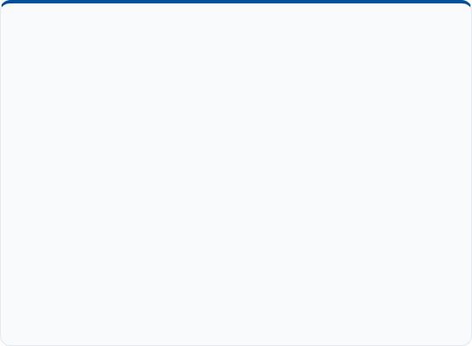
¿Qué es el Code Review?
No es "buscar culpables"
El Retorno de Inversión
El Code Review (Revisión de Código) es un examen sistemático del código fuente de un software realizado por colegas (Peer Review).
¿Por qué las empresas "pierden tiempo" leyendo código en vez de programar cosas nuevas?
Encontrar un bug en la fase de revisión cuesta 10 veces menos dinero y esfuerzo que encontrarlo cuando el software ya fue instalado en la computadora del cliente.
•
Propósito 1: Encontrar bugs silenciosos que el autor original no notó por "ceguera de taller".
•
Propósito 2: Mejorar la calidad global aplicando principios Clean Code (DRY, KISS).

Slide 4


Egoless Programming
Tu código NO eres tú
La "Programación sin Ego" es una mentalidad crucial para trabajar en equipos de ingeniería.
•
Si un compañero encuentra un método ineficiente o un "Code Smell" en tu código, no es un ataque personal.
•
Las revisiones de código son oportunidades técnicas de transferencia de conocimiento.
•
Acepta el feedback con humildad profesional; el objetivo es que el producto final sea impecable.

Slide 5
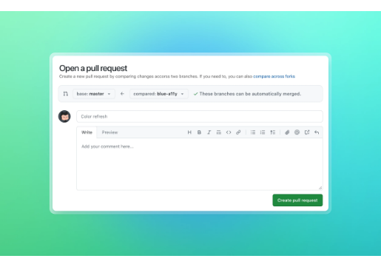
Anatomía de un Pull Request (PR)
La Solicitud de Integración
En Git (GitHub, GitLab), no inyectamos código nuevo directamente al proyecto principal de golpe. Creamos un Pull Request.
Un PR es una petición formal: "Equipo, he terminado la Fábrica de Mascotas. Por favor, audítenla. Si todo está bien, intégrenla (Merge) a la rama principal."
Un buen PR debe incluir un Checklist documentando qué pruebas se pasaron.

Slide 6
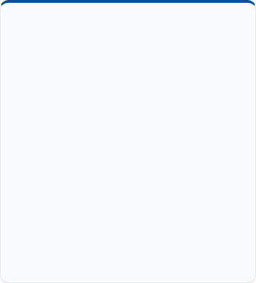





Checklist de Auditoría (Hoy)
Arquitectura
Clean Code
Pruebas y Docs
¿El código Java (MVC, Singleton, Factory) coincide exactamente con el Diagrama UML diseñado en Mermaid?
¿Hay "malos olores"? ¿Existen métodos gigantescos de 100 líneas o código copiado/pegado repetidamente (Violación DRY)?
¿El motor de aserciones arroja [PASSED] en la consola? ¿Los métodos clave cuentan con formato JavaDoc estructurado?

Slide 7

Evaluación de 2° Corte (30%)
Rúbrica de Calificación Integral:
1. Integración Lógica: El Controlador debe orquestar exitosamente la Fábrica y el Singleton.
2. QA y Pruebas: Al menos 2 Casos de Prueba Funcional operativos sin errores de compilación.
3. Documentación: README.md con Manual de Usuario y JavaDocs en el código.

Slide 8
Inicio del "Peer Review"
Intercambien sus proyectos con un colega.
Usemos el archivo CODE_REVIEW_CHECKLIST.md para auditar la calidad del software antes de la revisión y calificación docente.

Slide 9


Image Sources
https://plus.unsplash.com/premium_photo-1682141004728-2e59ee565709?fm=jpg&q=60&w=3000&auto=format&fit=crop&ixlib=rb-4.1.0&ixid=M3wxMjA3fDB8MHxwaG90by1wYWdlfHx8fGVufDB8fHx8fA%3D%3D
Source: unsplash.com
https://images.ctfassets.net/8aevphvgewt8/4Yix4uMLoiBvceROXWNmKR/f431df88645e52013f22009ff36287ab/code-review-hero.webp
Source: github.com

